Slide 1
İSTATİSTİĞE GİRİŞ
Ünite 3. Merkezi Eğilim Ölçüleri
Prof. Dr. Nilüfer Kahraman
Gazi Eğitim Fakültesi

Slide 2
Geçen Hafta
Temel kavramlar
Ham veriler
Seriler
Frekans dağılımları
Göreli frekans (Frekans Yüzdesi)
Yığılmalı (Birikimli) frekans
Frekans eğri tipleri
Grafikler

Slide 3
Bu Hafta
∑ sembolü
Merkezi Eğilim Ölçüleri
Aritmetik Ortalama
Medyan
Mod
Geometrik Ortalama
Harmonik Ortalama

Slide 4
∑ sembolü (Toplama Gösterimi)

Slide 5
Merkezi Eğilim Ölçüleri
Merkezi eğilim ölçüleri, veri kümesine ilişkin bir değişkenin bütün farklı değerlerinin çevresinde toplandığı merkezi bir değeri gösterirler.

Slide 6
Aritmetik Ortalama
Aritmetik ortalama, en çok kullanılan merkezi eğilim ölçüsüdür.
evrene ilişkin aritmetik ortalama
örnekleme ilişkin aritmetik ortalama

Slide 7
Aritmetik Ortalama
10, 4, 7, 2 ve 9 sayıları sırasıyla 5, 2, 1, 10 ve 5 frekanslarına sahipse, aritmetik ortalama nedir?

Slide 8
Ağırlıklı Aritmetik Ortalama
İstatistik dersinin final notunun ağırlığı %50, vize sınavının ağırlığı %30 ve ödev notu ağırlığı %20 ise ödev notu 50, vize notu 70, final notu 85 olan bir öğrencinin İstatistik dersi ağırlıklı not ortalaması kaçtır?

Slide 9
Aritmetik Ortalamanın Özellikleri
Bir veri seti için sadece bir aritmetik ortalama vardır.
Nicel verilere uygulanabilir.
Birim değerlerinde meydana gelen değişim çok küçük olsa bile aritmetik ortalamayı etkiler.
Aritmetik ortalama ile birim değerleri arasındaki farkların toplamı sıfırdır.

Slide 10
Gruplandırılmış Verilerde Aritmetik Ortalama
Frekans tablosu düzenlenmiş verilerde aritmetik ortalama sınıf orta değeri ve frekans sütunundan yararlanılarak hesaplanabilir.
Boy (cm) | Sınıf Orta Değeri | Kişi Sayısı
150-159 | 154,5 | 5
160-169 | 164,5 | 10
170-179 | 174,5 | 23
180-189 | 184,5 | 12
= (154,5x5 + 164,5x10 + 174,5x23 + 184,5x12)/50
= (772,5 + 1645 + 4013,5 + 2214)/50
= 172,9

Slide 11
Medyan (Ortanca)
Bir veri gurubundaki değerler büyüklüklerine göre sıralandığında tam ortaya düşen değer ortanca değeridir.
Ortada iki değer varsa ortanca bu sayıların ortalamasıdır.
3,4,4,5,6,8,8,8,10 sayı kümesinin medyanı ……..
5,5,7,9,11,12,15,18 sayı kümesinin medyanı ……..
Spiegel, M. R. (1995). İstatistik, Çevirenler: Aydın Ayaydın, Münevver Turanlı, İsmail Hakkı Armutlulu. Şahamet Bülbül, (s. 45), Bilim Teknik Yayınevi, İstanbul.

Slide 12
Mod (Tepe Değer)
Bir veri grubunda en çok tekrarlanan değere tepe değer (mod) denir.
Tepe değer hesaplanırken birimlerin tümü işleme katılmadığı için uç değerlerden etkilenmez.
2,2,5,7,9,9,9,10,10,11,12,18 sayı kümesinin modu ……
3,5,8,10,12,15,16 sayı kümesinin modu …….
2,3,4,4,4,5,5,7,7,7,9 sayı kümesinin modu ……..

Slide 13
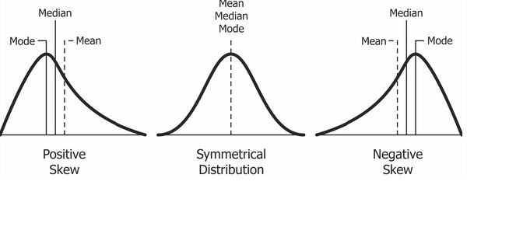
Ortalama-Medyan-Mod İlişkisi

Slide 14
Geometrik Ortalama
Bir veri grubunda değerlerin birbirleriyle çarpımının N’inci dereceden köküdür.
2,4,8 sayılarının geometrik ortalaması …………….

Slide 15
Harmonik Ortalama
Bir veri grubunda değerlerinin terslerinin aritmetik ortalamasının tersidir.
2,4,8 sayılarının harmonik ortalaması ……

Slide 16
Aritmetik-Geometrik-Harmonik Ortalamalar Arasındaki İlişki
H.O. ≤ G.O. ≤ A.O.

